Slide 1
Российский государственный гуманитарный университет
Испанская повседневная культура в языке
VII Международная научно-практическая конференция «Гуманитарный вектор преподавания иностранных языков»
Зуев Михаил Борисович
к.ф.н., доцент кафедры ИАИ ФМОПиЗР

Slide 2
«Я благодарен судьбе за две вещи: за то, что я испанец, и за то, что я ‒ Сальвадор Дали»
Исследование посвящено личному (субъективному) накоплению материала в процессе преподавания испанского языка и представлений о культурных парадигмах испанской повседневности, быта, менталитета в наиболее узуальных лексико-грамматических конструкциях испанского языка, встречающихся в процессе преподавания.
Уместно вспомнить предположение Сепира-Уорфа о том, что строй языка способен оказывать определенное воздействие на общее мышление носителей языка. Начинающий изучать испанский язык уже в начальных разговорных формулах начинает понимать эмоционально-психологические особенности вербального воплощения ментальности испанского народа. Например, в обязательной формуле знакомства «Как тебя зовут? - Меня зовут (люди, родственники, друзья)...» в русском языке выявляется (часто это не осознаётся) тот факт, что называют тебя так, а не иначе, именно другие, а не ты сам: глагол зовут стоит в 3 лице мн. ч. B испанском языке, как и в большинстве европейских языков вообще, формула представления себя другому основана на абсолютно ином психологическом принципе: на Я-принципе:

Slide 3
¿Cómo te llamas? - Yo me llamo Juan. Дословно это - Как ты сам себя называешь? - Я называю сам себя Хуан. Или: "Tú te apellidas Molina" - Твоя фамилия - Молина. Здесь возвратный глагол apellidarse (от существительного apellido/фамилия) поставлен во второе лицо. Как же так? Разве в мыслях человек сам к себе обращается: Хуан, сделай то-то и то-то?
Ведь на самом деле его так назвали, а не он сам себя так называет. Внутренний взгляд испанца изнутри его Я-мира обнаруживается с первых шагов обучения. Русское слово друг вроде бы и соответствует аналогу в испанском языке, но его значение в двух языках различно. В Испании другом/amigo назовут первого встречного, с которым довелось перекинуться парой приветливых фраз, т. е. не-врага.

Slide 4
В кажущемся легким, но трудно усваиваемом русскими высказывании «Я иду в театр. Ты идёшь со мной?» глагол идти переводится на испанский язык двумя разными глаголами - ir/идти→движение от говорящего и venir/приходить←движение к говорящему: "Voy al teatro. ¿Vienes conmigo?" Дословно: «Я иду в театр. Ты приходишь со мной?» В чём здесь дело? Почему говорить надо именно так? Потому что самое главное, это Я. Я иду, а Ты ко мне присоединяешься: сначала идешь в мою сторону, а потом уже в театр, и мы идем вместе: ¡Vamos juntos! В канву эгоизма прекрасно вписывается знаменитая на весь мир испанская манера всюду опаздывать - знаменитое - mañana. Девиз таков: «Неважно, что кто-то меня ждёт. Подождёт! Главное, чтобы мне было комфортно».

Slide 5
О непобедимом эгоизме и индивидуализме испанца сказано немало. Так, вживаясь в испанскую реальность, автор замечательного очерка «Наши в Испании» эмигрант Н. Кузнецов рассказывает, как однажды он спросил испанского преподавателя курсов «Язык и культура Испании», есть ли среди испанцев такая дружба, которая значила бы «преданность», «верность», «готовность к самопожертвованию». И услышал ответ коренной испанки: «В литературе такое понятие существует, в жизни - нет. В жизни каждый за себя». Коллега Н. Кузнецова по курсам, британец, дополнил ответ испанки: «Настоящего друга в Испании не встретишь, здесь тебе не Англия». Добавим: и не Россия, где «друг всегда уступить готов место в шлюпке и круг», где «на миру и смерть красна», где «один в поле не воин», где когда-то был значимым девиз «один за всех и все за одного». В испанском поле воюет один - прочно вошедший в мировую литературу - одинокий эгоист Дон Кихот, еще Сид Кампеадор, труп которого привязывают к лошади и отправляют в атаку на сарацин для устрашения.

Slide 6
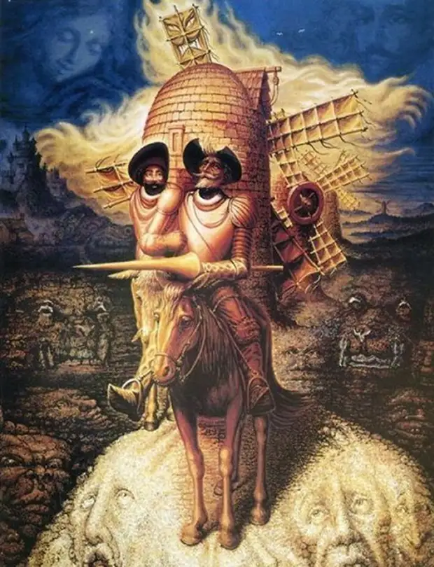
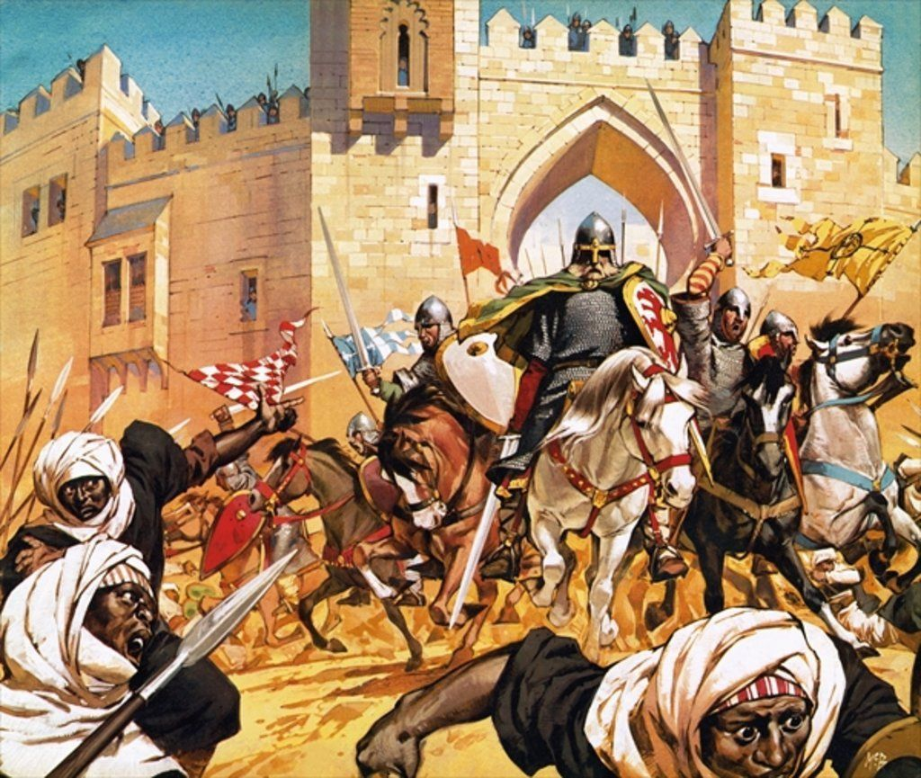

Slide 7
Некоторую трудность для изучающих русский язык как иностранный представляют наши сочетания личных местоимений, например - мы с тобой. Возникает вопрос: «Сколько вас (нас) всего?» Для русского крайне важно, что это именно мы - качественно иное образование по сравнению с испанской формулой tú y yo - ты и я, где я, оказавшись на последнем месте, от этого лишь становится весомее, перетягивая на себя логическое ударение. Сами испанцы о себе говорят: "En España, amigos de hoy, enemigos mañana" - «В Испании сегодняшние друзья завтра становятся врагами». На тему «дружбы» известна не одна поговорка: "No hay mejor amigo que un duro en el bolsillo" (Нет лучшего друга, чем монета в кармане). Приводят к разочарованию очередные рефрены: - “Amigo, amigo, mientras tengas trigo; que el trigo acabado, al amigo se le da de lado” (Друг, ты - друг, пока у тебя есть пшеница; закончилась пшеница - друга оставляют в стороне). – “Amigos, hasta de aquí a la mar; pero de prestarle dinero, ni hablar.” (Мы друзья - отсюда и до моря, но чтоб денег дать взаймы - об этом речи быть не может!) – “Amigos hasta morir, pero de prestarle mi burro, no hay nada que decir” (Друзья до гроба, но чтоб осла на время дать - об этом не может быть и речи!). Русское слово друг вроде бы и имеет полный эквивалент в испанском языке, но его нравственный вес в двух языках неравнозначен.

Slide 8
Испанские формулы определения времени года, числа отличаются от привычного нам русского, на мой взгляд, по Эго-признаку. По-русски мы говорим: сейчас осень, сегодня пятое число. Иными словами, мы констатируем самостоятельное существование осени и числа вне нас и независимо от нас. Носитель испанского языка произнесёт:
Estoy en invierno, т. е. Я нахожусь в зиме, в лете, в осени.
Или спросит вас: “¿A cuántos estamos?” (В каком числе мы находимся?); estamos de vacaciones = мы находимся на каникулах, т. е. у нас каникулы. Обратимся к примеру из современной испанской художественной литературы: "Estábamos en 1984 y teníamos veinte años".

Slide 9
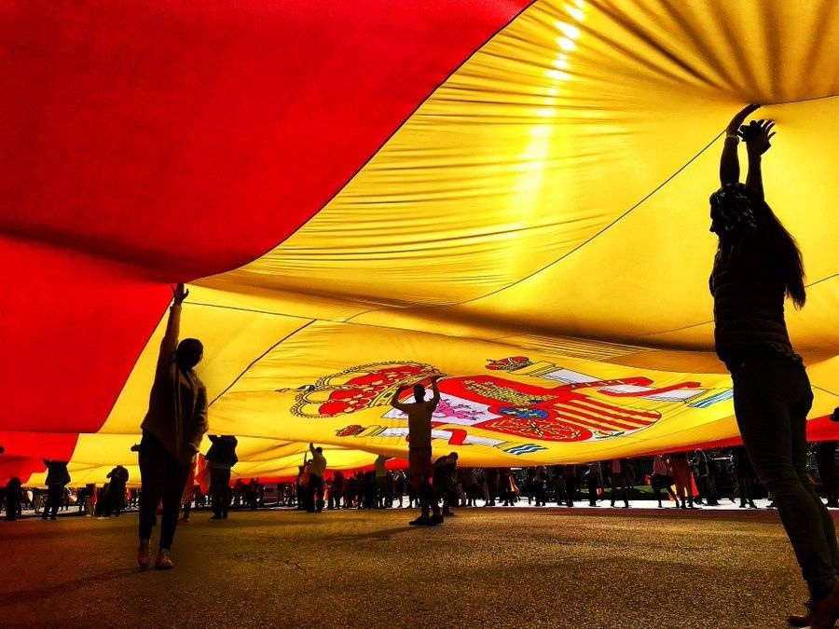
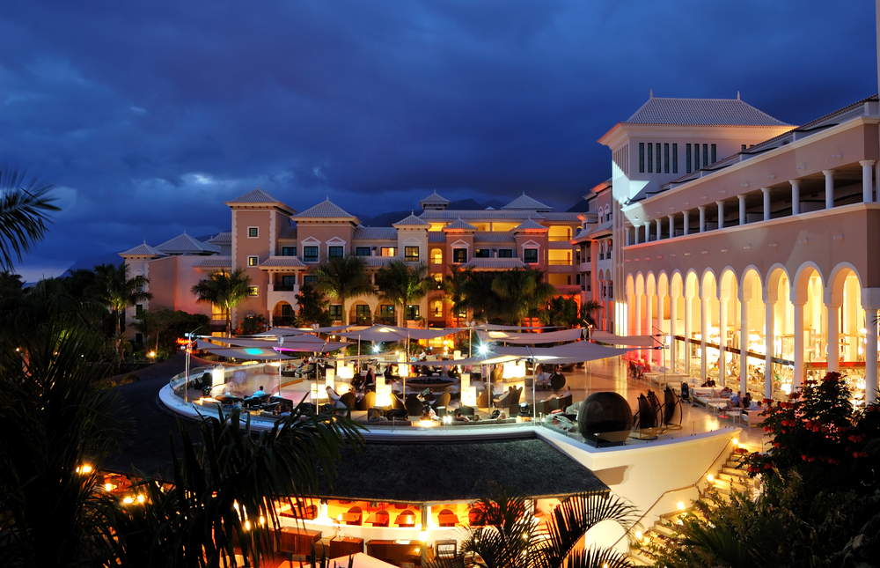

Slide 10
Дословно: «Мы находились в 1984 году. Мы имели 20 лет». Естественно, переведем мы по-русски не так, а «Это был 1984 год, нам было по 20 лет». Следующий пример – в русской конструкции типа «его нет» смысл идет от констатации наличие/отсутствие. Нет - это основа фразы, момент осмысления. Затем мы идем дальше: кого нет? Основное нет в русском менталитете является основополагающим. В испанском языке, наоборот, активным элементом является лицо, субъект, а не абстрактная категория состояния: no está (его нет; дословно: он не находится); estuvimos fuera de Moscú/мы находились вне Москвы. По-русски естественнее звучит «нас не было в Москве».

Slide 11
ЛИТЕРАТУРА
1. ДРЮ Лоней. Эти странные испанцы. М.: Изд-во Эгмонт Россия Лтд., 1999. URL: http://readr.ru/dryu-loney-eti-strannie-ispanci.html
2. Кузнецов Н. Наши в Испании. URL: http:// www.russpain.com/NISP/09-kak-is.htm
3. М.В. Кутьева. Особенности испанского национального характера: их след в «первой сотне» испанских слов

